Slide 1
CHÀO MỪNG QUÝ THẦY CÔ ĐẾN DỰ GIỜ
LỚP 2.5

Slide 2

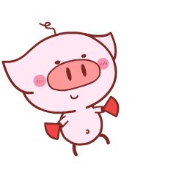
CHÀO MỪNG CÁC BẠN ĐẾN VỚI TIẾT HỌC
Khởi động nào các bạn ơi!!!

Slide 3
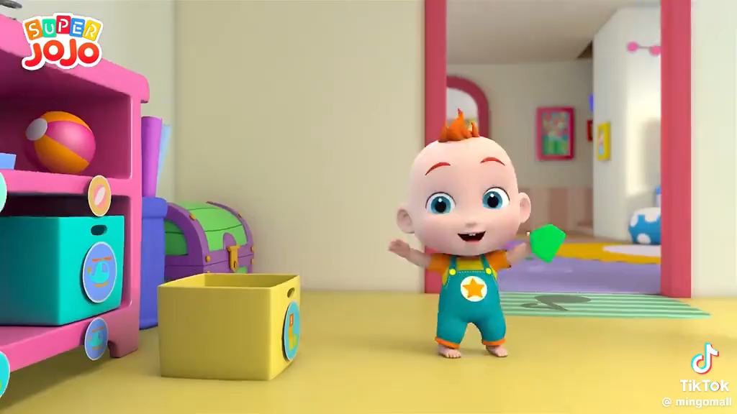

Slide 4
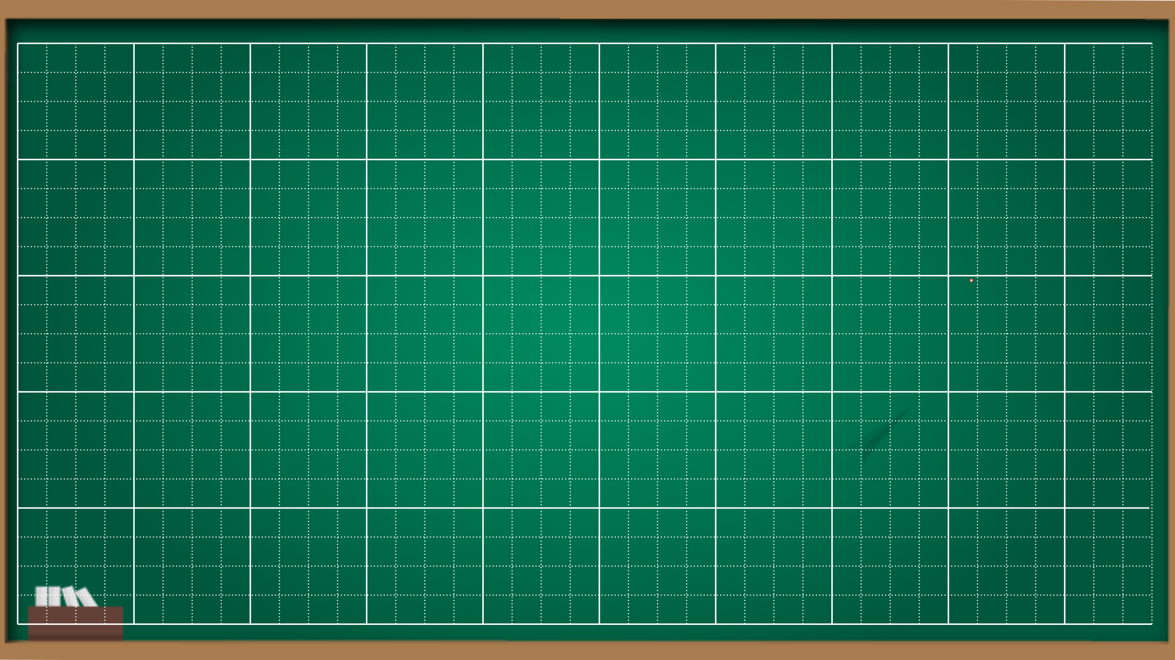
Thứ Hai, ngày 13 tháng 10 năm 2025
Đạo đức
Bảo quản đồ dùng cá nhân (tiết 2)

Slide 5
Hoạt động 1
Bài tập 1 (SGK/16)
- Nhận xét về việc làm của Cốm
Thảo luận nhóm đôi
- Nếu là Cốm em sẽ làm gì?

Slide 6
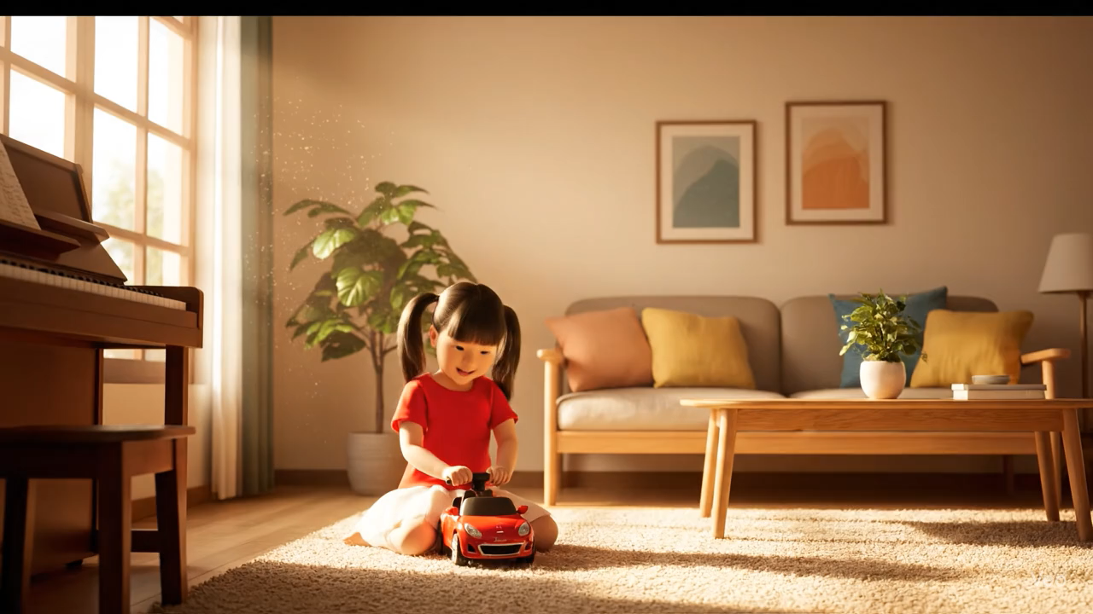

Slide 7
Nhận xét về việc làm của Cốm
Bố tặng cho bạn Cốm gấu bông mới, bạn Cốm lập tức vứt chiếc ô tô nhựa cũ đi và chỉ chơi với con gấu bông mới mà thôi.
Bạn Cốm đã không biết giữ gìn đồ chơi của mình, nếu hôm khác cần chơi ô tô sẽ không có ô tô nữa.

Slide 8
Nếu là Cốm em sẽ làm gì?
  Em không vứt bỏ đồ chơi cũ khi có đồ chơi mới;
Cùng chơi cả đồ chơi cũ và đồ chơi mới;
Cất đồ chơi cũ vào hộp để khi khác lấy ra chơi;…

Slide 9
Hoạt động 2
Bài tập 2 (SGK/16)
Thể hiện ý kiến của em qua cảm xúc!
Em đồng tình hay không đồng tình với việc làm của bạn nào? Vì sao?

Slide 10
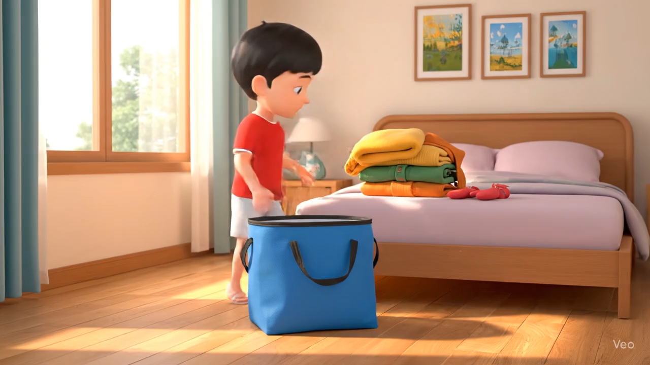

Slide 11
Tình huống 1. Đồng tình – Vì bạn nam biết cất giữ quần áo ấm khi mùa đông hết, dù có thể mùa đông năm sau, bạn không còn mặc vừa những quần áo này nữa.

Slide 12
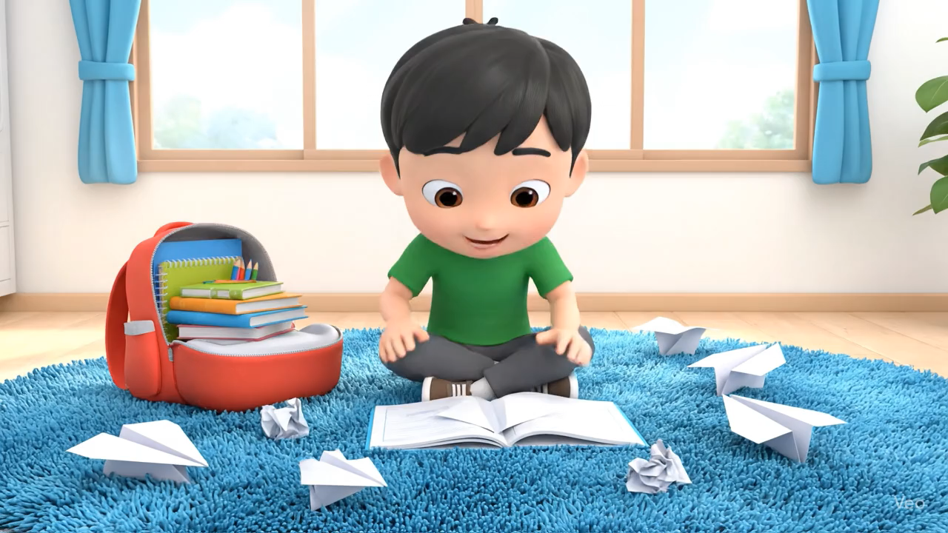

Slide 13
Tình huống 2.
Không đồng tình
Vì bạn nam xé vở, không biết giữ gìn sách vở.

Slide 14
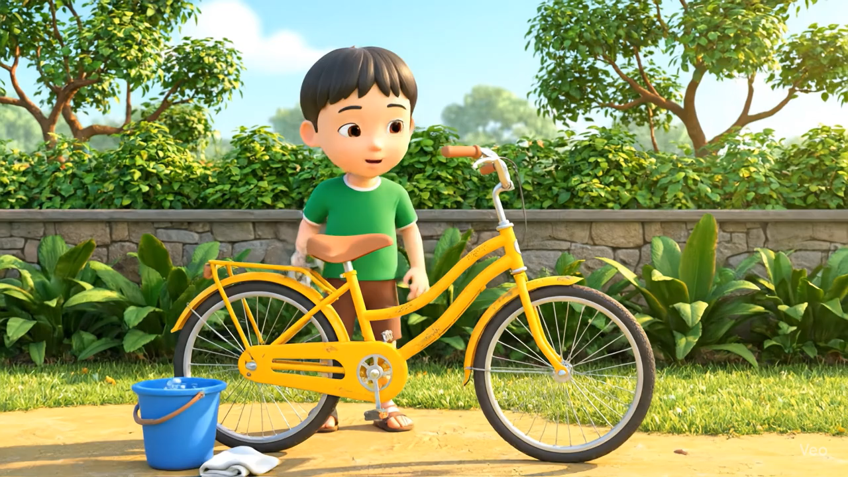

Slide 15
Tình huống 3.
Đồng tình
Vì bạn nam lau chùi xe đạp, biết giữ gìn đồ dung của mình.

Slide 16
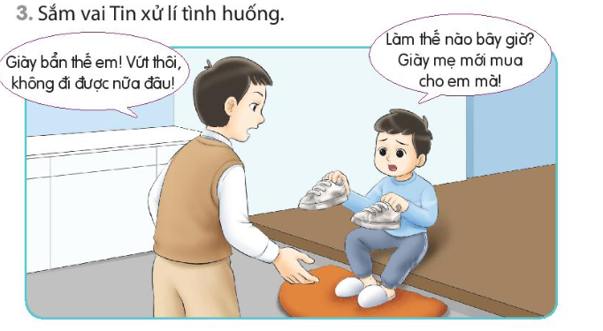
Hoạt động 3
Thảo luận nhóm 4

Slide 17
Những việc Tin có thể làm:
Đem giày đi giặt;
Lau giày bằng khăn hoặc giấy ướt;
Nhờ bố mẹ giúp đỡ;
Biết rút kinh nghiệm để lần sau hạn chế làm bẩn giày khi đi đường …

Slide 18
Chúng ta cùng nhau bảo quản đồ dùng cá nhân nhé!
Luôn nâng niu bảo quản
Mọi đồ dùng cá nhân
Bên nhau ta gắn bó
Như những người bạn thân.

Slide 19
Chia sẻ những việc em đã làm để bảo quản đồ dùng cá nhân?
- Em cất sách vở đã học xong lên giá sách;
- Em bảo quản sách vở luôn phẳng phiu;
- Em cất đồ chơi gọn gàng, cẩn thận vào trong tủ đựng đồ chơi...

Slide 20
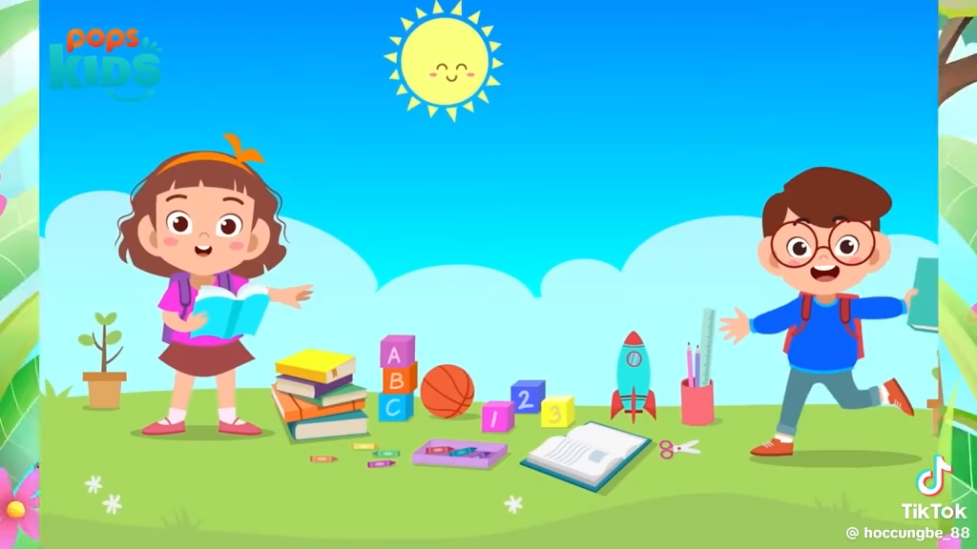

Slide 21

CẢM ƠN QUÝ THẦY CÔ
HẸN GẶP LẠI

